Slide 1
Analyse des ventes de la librairie Lapage
Evan Fol
29/01/2026

Slide 2



Présentation des données de départ
3 documents CSV :
Customers (contient l’ID du client, son sexe et sa date de naissance)
8621 Clients
Products (contient l’ID du produit, son prix et la catégorie auquel il appartient)
3286 Produits répartis dans 3 catégories
Transactions (contient l’ID du produit, la date , l’ID de la session et l’ID du client)
687’534 transactions au total

Slide 3
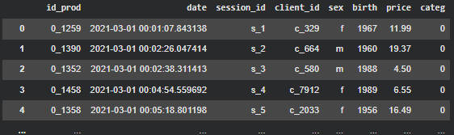
Présentation des données de départ
Afin de pouvoir travailler sur une seule table on fusionne les dataframes de transactions et Clients via l’ID client
On fait ensuite la même chose entre notre nouveau dataframe et produits cette fois via l’ID du produit
Notre dataframe final contient donc toutes nos informations

Slide 4
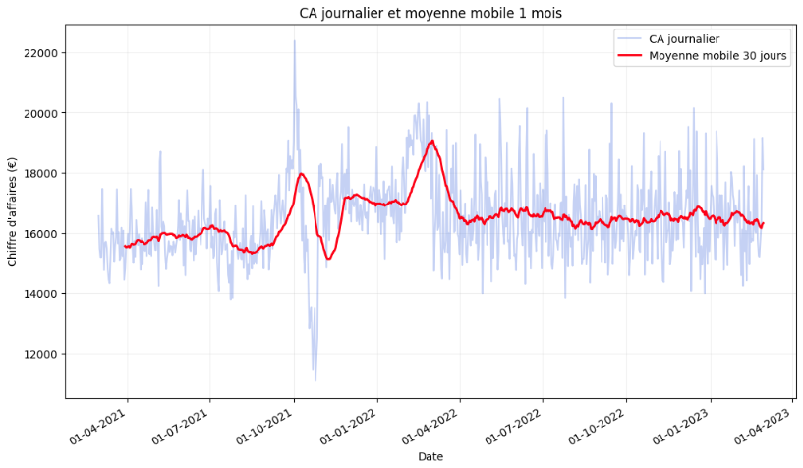
Analyse du chiffre d’affaires avec moyenne mobile
2 Pics liés à évènement ponctuels
Augmentation globale du chiffre d’affaires
Notes:
ce graphique montre une croissance structurelle du chiffre d'affaires global qui, après avoir connu deux pics événementiels majeurs, se stabilise durablement sur un plateau de 16 500 € par jour

Slide 5
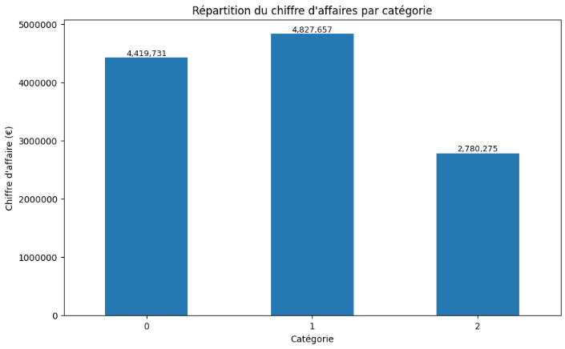
Analyse du chiffre d’affaires par catégories
Catégories 0 et 1 = Piliers du CA
Notes:
1- La répartition du chiffre d’affaires montre une forte concentration sur les catégories 0 et 1, qui génèrent à elles seules la majorité du chiffre d’affaires total. 2- La catégorie 2 présente une contribution plus faible

Slide 6
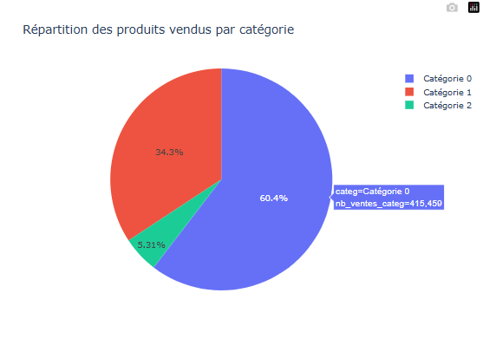


Analyse de la répartition des ventes par catégories
Notes:
On voit que la catégorie 0 est vraiment le moteur en termes de nombre de vente avec 60%
La catégorie 1 est également une catégorie importante avec 34% du nombre de vente total
A elles seules ces deux catégories représentent 95% du nombre de vente total
La catégorie 2 représente elle seulement 5% du total ce qui est très faible.
Il est intéressant de noter que dans le CA par catégories, les catégories 0 et 1 étaient proches ce qui indique que les prix de la catégories 1 sont probablement plus élevés que la catégorie 0

Slide 7
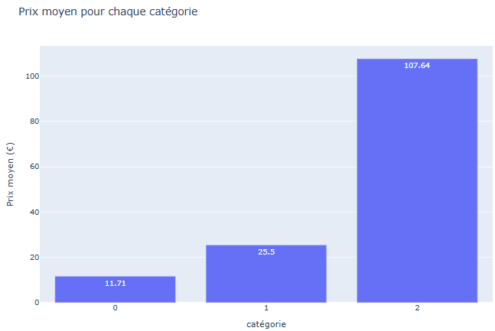
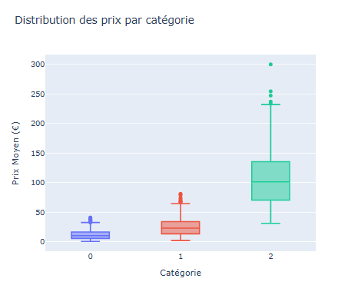
Analyse du prix moyen par catégorie
Notes:
On voit ici clairement ce que l’on expliquait avant, la catégorie 0 est la moins chère et la plus vendu, la catégorie 1 est deux fois plus chère que la première ce qui fait que même si il y a presque moitié moins de vente que la catégorie 1 c’est tout de même elle qui arrive en tête en termes de CA et bien que représentant 5% des ventes la catégorie 2 étant bien plus chère que les autres elle arrive a un peu plus de la moitié du CA des deux autres catégories.
Au niveau de la répartition des prix via le boxplot on observe la même chose avec la catégorie 0 qui est peu chère (médiane à 10,3€) et très concentrée, la catégorie 1 un peu plus chère (médiane à 23€) et dispersée et la catégorie 2 qui pour le coup est beaucoup plus chère (médiane à 101,25€) et avec des prix bien plus disparates

Slide 8
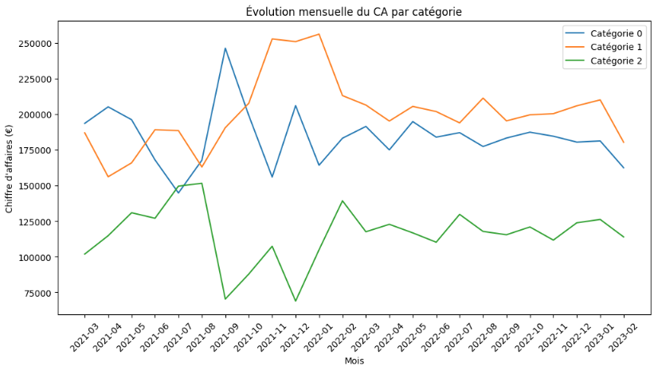
Analyse de l’évolution mensuelle du chiffre d’affaires par catégories
Notes:
1- La catégorie 1 apparaît comme le principal moteur de croissance, avec un niveau de chiffre d’affaires élevé et un palier durable. 2- La catégorie 0 présente une évolution plus stable si ce n’est le pic observé en septembre 2021 3- À l’inverse, la catégorie 2 affiche une contribution plus faible et une forte volatilité dont les baisses semblent corrélées inversement aux augmentations de la catégorie 0.

Slide 9
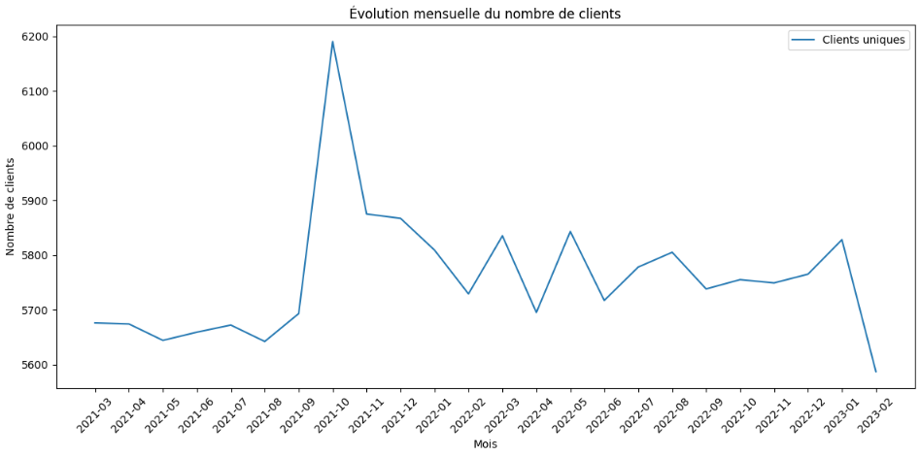
Analyse de l’évolution mensuelle du nombre de clients
Notes:
Le nombre de clients uniques reste globalement stable sur la période, avec un pic ponctuel marqué en octobre 2021 suivi d’un retour rapide vers un plateau fluctuant. L’évolution du chiffre d’affaires ne semble pas principalement expliquée par le volume de clients, suggérant plutôt un effet lié au comportement d’achat (fréquence ou panier moyen).

Slide 10
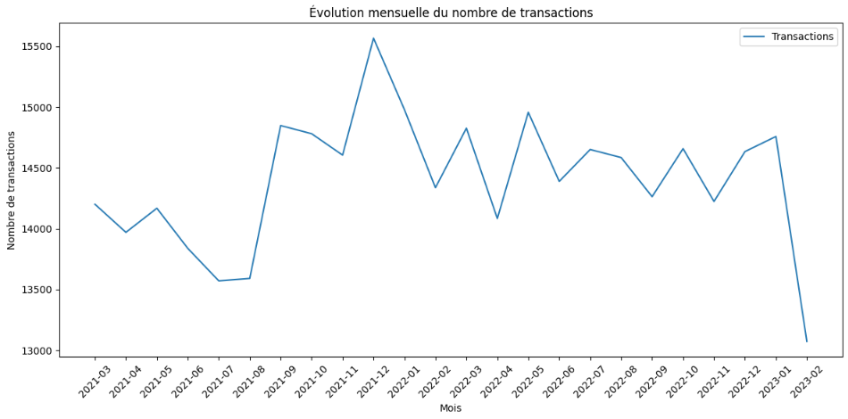
Analyse de l’évolution mensuelle du nombre de transactions
Notes:
Le nombre de transactions diminue progressivement jusqu’à l’été 2021, puis connaît une rupture haussière marquée à l’automne avec un pic fin 2021, avant de se stabiliser sur un plateau fluctuant en 2022. La chute observée en février 2023 est liée à des données incomplètes et ne traduit pas une tendance réelle.

Slide 11
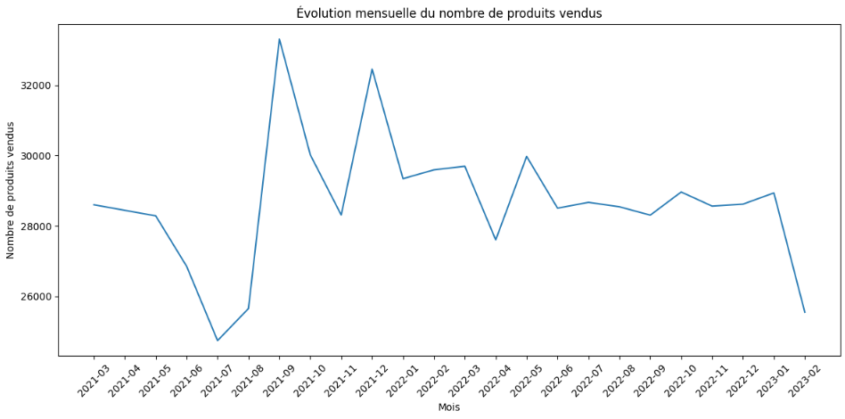
Évolution des produits vendus et tendance du chiffre d’affaires
Notes:
Le nombre de produits vendus connaît des variations marquées en 2021 avec plusieurs pics, puis se stabilise sur un plateau fluctuant en 2022. La comparaison avec l’évolution du chiffre d’affaires montre que les pics de CA sont en partie liés aux volumes, mais que la valeur créée ne dépend pas uniquement des quantités vendues.

Slide 12
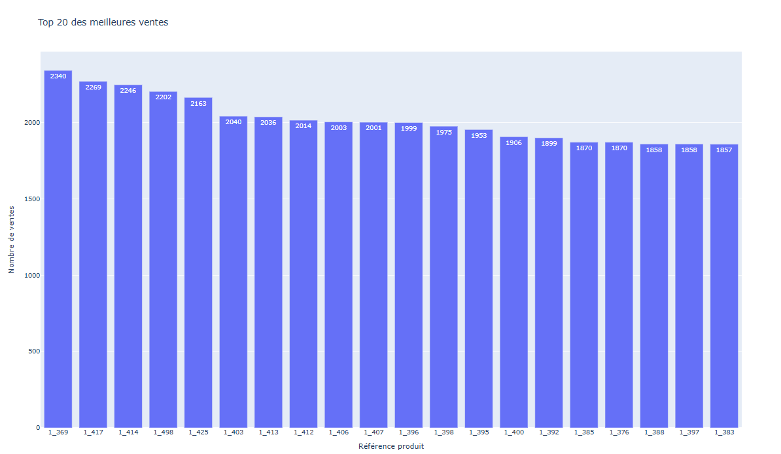
Analyse des tops ventes
Notes:
On a regroupé les lignes par ID produit afin d’avoir un produit par ligne avec le nombre de fois que ce produit a été acheté avec .size() puis on a trié du plus grand au plus petit.

Slide 13
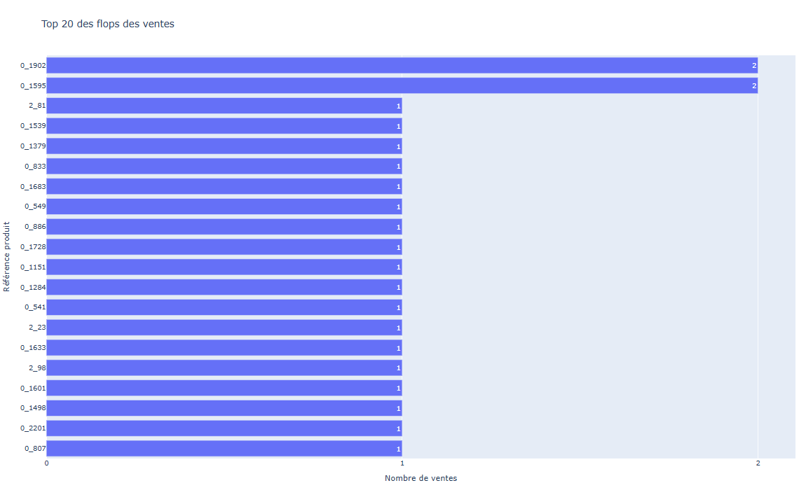
Analyse des flops
Notes:
Même chose que précédemment mais trié du plus petit au plus grand.

Slide 14
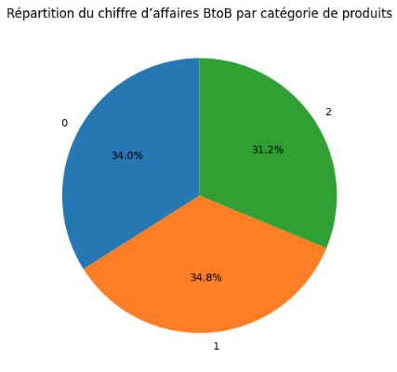
Analyse de la répartition du chiffre d’affaires BtoB par catégories de produits
Notes:
La répartition du chiffre d’affaires BtoB par catégorie montre une distribution plus équilibrée entre les trois catégories de produits. Contrairement aux ventes globales, aucune catégorie ne domine nettement le chiffre d’affaires BtoB. La catégorie 2, bien que marginale en volume de ventes globales, représente une part significative du chiffre d’affaires BtoB.

Slide 15
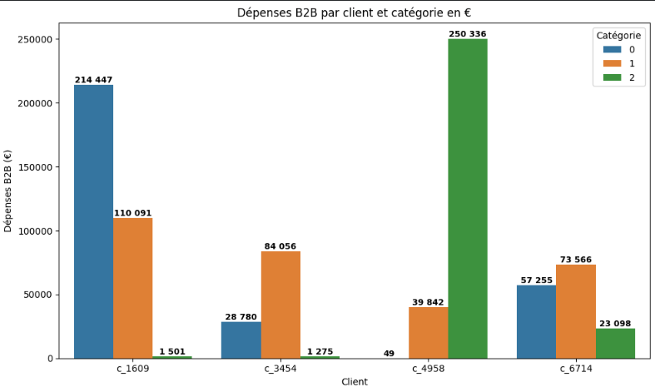
Analyse de la dépense des clients BtoB par catégorie
Notes:
On voit que le client C_1609 dépense beaucoup sur la catégorie 0 alors que le client C_4958 dépense beaucoup plus sur la catégorie 2.
Pour ce qui est de la catégorie 1 on remarque que tous les clients BtoB en achètent un certain nombre

Slide 16
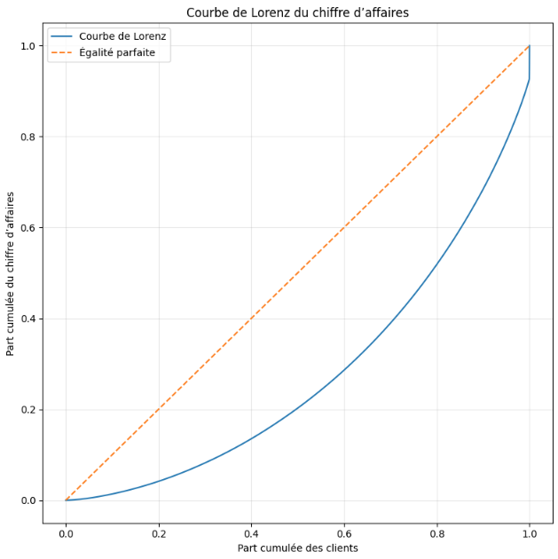
Courbe de Lorenz
Notes:
La courbe de Lorenz met en évidence une forte concentration du chiffre d’affaires sur une minorité de clients. Une large part des clients contribue faiblement au chiffre d’affaires total, tandis qu’une fraction réduite génère une part énorme de la valeur.

Slide 17
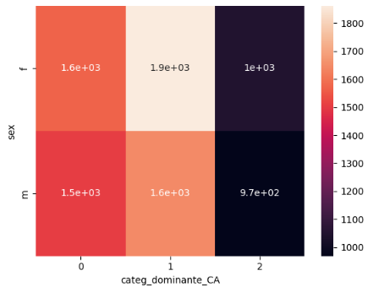
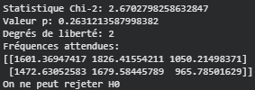
Analyses bivariées
Corrélations entre le genre d’un client et les catégories des livres achetés
Données qualitatives
Observations indépendantes
Effectifs attendus suffisants dans chaque cellule
Tableau de contingence valide
Test Chi2
Notes:
# Test de chi2
# H0 Il n’existe pas d’association entre le genre du client et la catégorie de livre achetée.
# H1 Il existe une association entre le genre du client et la catégorie de livre achetée.
Heatmap : Les répartitions entre femmes (f) et hommes (m) sont visuellement proches
Résultats Chi2 :
La p-value étant largement supérieure au seuil de 5 %, on ne peut pas rejeter l’hypothèse nulle (H₀).
Conclusion :
L’analyse bivariée entre le genre des clients et la catégorie dominante des livres achetés ne met pas en évidence de relation statistiquement significative. Le test du Khi-deux conduit à une p-value supérieure au seuil de 5 %, indiquant que la répartition des catégories achetées est similaire entre les hommes et les femmes. Ainsi, le genre ne constitue pas un facteur discriminant dans le choix des catégories de livres.

Slide 18
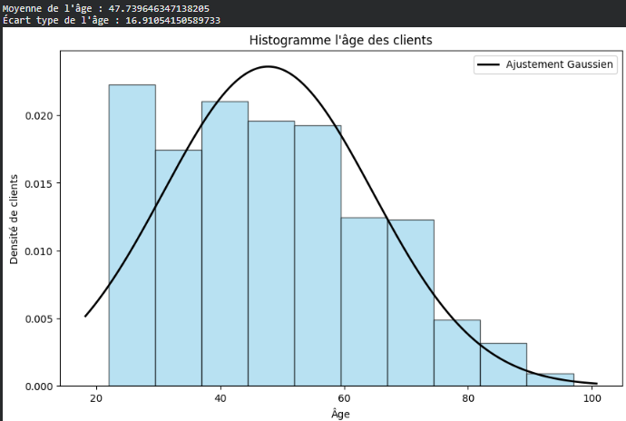
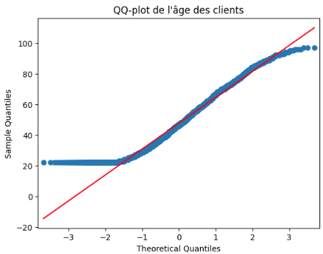
Analyses bivariées
Corrélation entre l'âge du client et le montant des achats
Notes:
1- Moyenne d’âge de 48 ans
2- Ecart type de 17 ans
3- Visuellement, la distribution de l’âge est compatible avec une loi normale
4- Le QQ-plot de l’âge montre une bonne adéquation à la normalité au centre de la distribution. Les écarts observés dans les queues sont dus aux bornes naturelles de la variable âge.
Conclusion : Le test de Spearman est le plus adapté

Slide 19
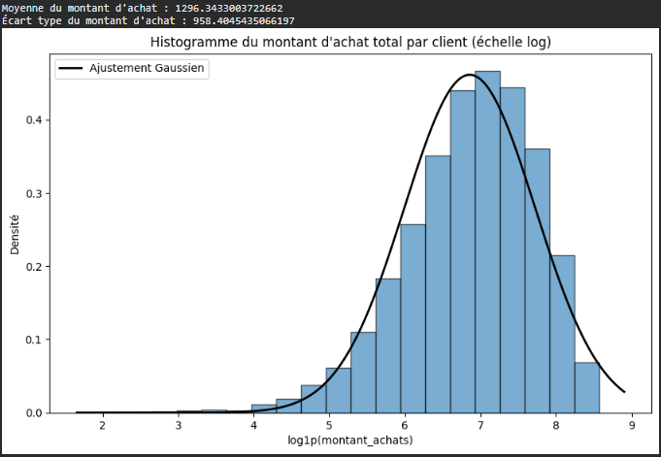
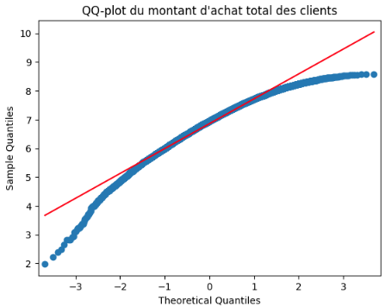
Analyses bivariées
Corrélation entre l'âge du client et le montant des achats
Notes:
1- Moyenne du montant d’achat sans logarithme : 1296€
2- Ecart type de 958€
3- Le graphique représente le logarithme du montant d’achat total par client (log1p)
4- Le QQ-plot du montant d’achat total met en évidence une distribution fortement asymétrique
5- Beaucoup de clients avec de faibles montants totaux et peu de clients avec des montants très élevés
Conclusion : Le test de Spearman est le plus adapté

Slide 20
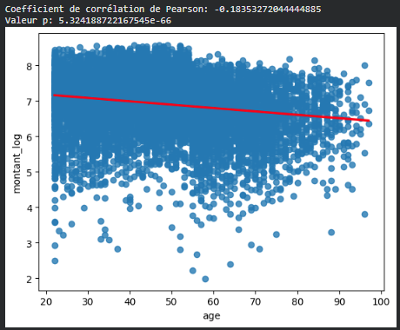
Analyses bivariées
Corrélation entre l'âge du client et le montant des achats
Données quantitatives
Observations indépendantes
Distribution normale non-validée
Relation linéaire entre les variables
Test de Spearman
Notes:
La droite de régression suggère une relation linéaire faible et négative. Le coefficient de corrélation de Spearman confirme cette relation (r = −0,18), statistiquement significative car p < 0,05

Slide 21
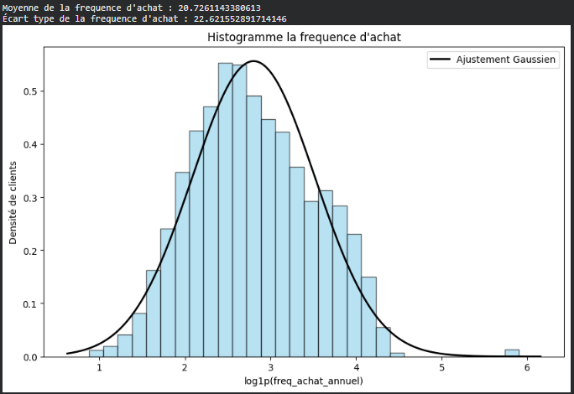
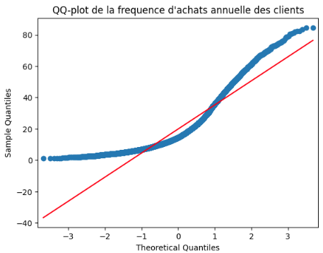
Analyses bivariées
Corrélation entre l'âge du client et la fréquence d'achat
Notes:
1- Moyenne de la fréquence d’achat annuelle: 20,7 achats/an
2- Ecart type de 22,6
3- Le graphique représente le logarithme de la fréquence d’achat annuelle (log1p).
4- Asymétrie très forte à droite
Beaucoup de clients avec une fréquence faible
Quelques clients avec une fréquence annuelle très élevée
Conclusion : Le test de Spearman est le plus adapté

Slide 22
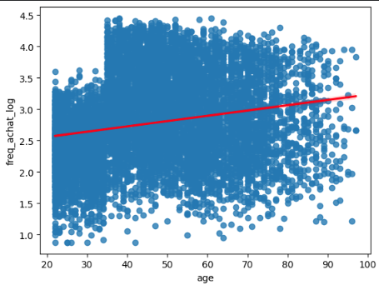
Analyses bivariées
Corrélation entre l'âge du client et la fréquence d'achat
Données quantitatives
Observations indépendantes
Distribution normale non-validée
Relation linéaire entre les variables
Test de Spearman
Notes:
La droite de régression suggère une relation linéaire faible et positive ente l’âge du client et la fréquence d’achat annuel Le coefficient de corrélation de Spearman confirme cette relation (r = 0,21), statistiquement significative car p < 0,05

Slide 23
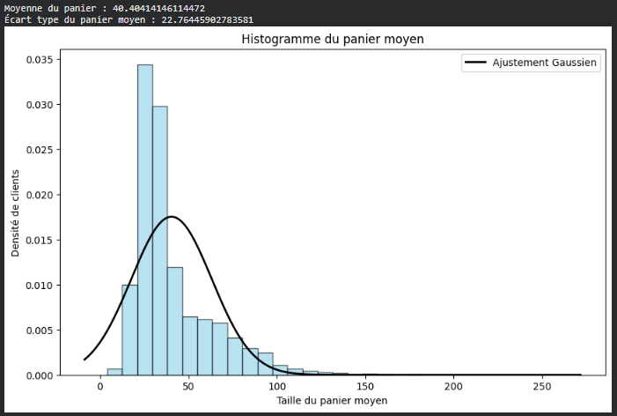
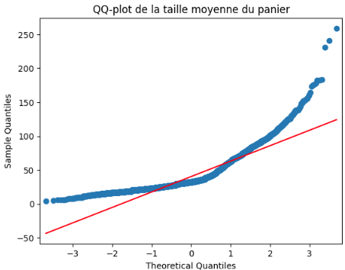
Analyses bivariées
Corrélation entre l'âge du client et la taille du panier
Notes:
1- Moyenne de la taille du panier : 2
2- Ecart type de 0,7
3- Le graphique représente la taille du panier moyen
4- Le QQ-plot de la taille moyenne du panier met en évidence une distribution asymétrique à droite
5- Quelques clients ont des paniers moyens très élevés
Conclusion : Le test de Spearman est le plus adapté

Slide 24
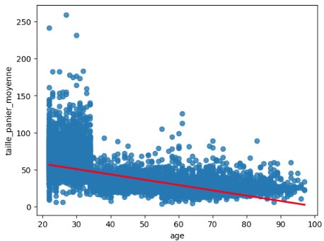
Analyses bivariées
Corrélation entre l'âge du client et la taille du panier
Données quantitatives
Observations indépendantes
Distribution normale non-validée
Relation linéaire entre les variables
Test de Spearman
Notes:
La droite de régression suggère une relation linéaire forte et négative ente l’âge du client et la taille du panier Le coefficient de corrélation de Spearman confirme cette relation (r = - 0,70), statistiquement significative car p < 0,05

Slide 25

Analyses bivariées
Corrélation entre l'âge du client et la catégorie de livre acheté
Test de l’égalité des variances des groupes via test de Levene
H₀ (hypothèse nulle) : les variances d’âge sont égales entre les catégories.
H₁ (hypothèse alternative) : au moins une catégorie a une variance différente.
Notes:
On rejette H0 et donc au moins une catégorie a une variance différente

Slide 26
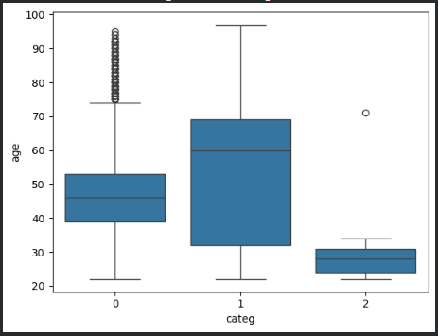

Analyses bivariées
Corrélation entre l'âge du client et la catégorie de livre acheté
Observations indépendantes
Plus de 3 groupes comparés
Distribution normale non-validée
Variances des groupes inégales
Test Kruskal - Wallis
Notes:
#H0 : l’âge des clients est identique entre les trois catégories de livres
#H1 : l’âge des clients diffère selon au moins une des catégories de livres.
Après test de Mann-Whitney U, on voit que chaque paire diffère significativement entre elles
Catégorie 0 = âge intermédiaire,
Catégorie 1 = plus âgé
Catégorie 2 = plus jeune

